Slide 1
3.klase Tēma: Viltus ziņas 2. nodarbība: Kas padara žurnālistu tikumīgu?
Attēls: pixabay.com
Tikumiskās audzināšanas programma «e-TAP»

Slide 2
Sagrupē apgalvojumus, norādot, kuri liecina par tikumīgu vai netikumīgu žurnālistu!
A
Kāds, kurš izstāsta stāstu pirms kāda cita, neatkarīgi no tā, kādas ir izmaksas.
B
Kāds, kurš pirms raksta rakstīšanas apkopo informāciju no daudziem dažādiem avotiem.
C
Kāds, kurš publicē savus rakstus, pat ja zina, ka tas paudīs nepopulāru informāciju.
D
Daži, kas raksta rakstus tāpēc, ka daudziem cilvēkiem tie patiks un tiks lasīti.
E
Kāds, kurš izmanto slepenas metodes, piemēram, tālruņu uzlaušanu, lai iegūtu nepieciešamo informāciju.
F
Kāds, kurš raksta rakstus, pamatojoties uz interesantām baumām, kuras ir dzirdējis.

Slide 3
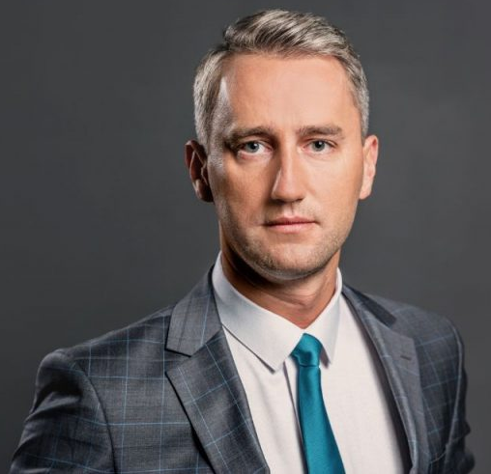
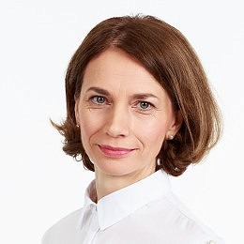
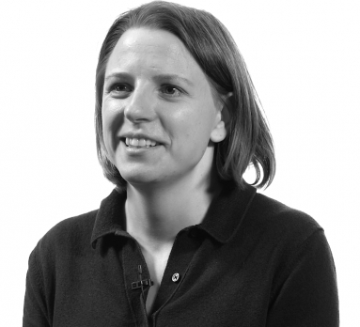
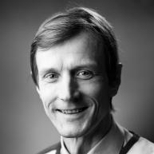
1. aktivitāte. Cilvēki-autoritātes
Jānis Geste
Anita Brauna
Marta Cerava
Atrodiet informāciju:
kur un kad žurnālisti strādāja;
kādēļ šos žurnālistus atceras, kādēļ viņi ir slaveni;
kādi tikumi viņiem piemīt un kas uz to norāda.
Aidis Tomsons
Avoti: la.lv, skaties.lv, lr1.lsm.lv

Slide 4
2. aktivitāte. Būt par žurnālistu
Spēlē!
Spēles mērķis ir kritiski vērtēt medijos un sociālajos tīklos pieejamo informāciju: https://www.lsm.lv/smadzenu-skalotava
Attēls: qr-code-generator.com
Avots: https://www.lsm.lv/raksts/zinas/medijpratiba/radita-medijpratibas-spele-jauniesiem-smadzenu-skalotava.a356877/

Slide 5
2. aktivitāte. Būt par žurnālistu
Uzrakstiet ziņojumu!
Skatieties video: LVM agrotehniskā kopšana - https://www.youtube.com/watch?v=KNk_twU4Kyg&ab_channel=Latvijasvalstsme%C5%BEi
Ziņojumam jābūt:
pareizam,
piesaistošam;
ātri uzrakstītam (ziņas mainās ātri!).
3. Kad ziņojums ir pabeigts, iedodiet to klasesbiedram, kurš pārbauda ziņu patiesumu un to, vai ziņās netiek pausts personīgais viedoklis.
Attēls: qr-code-generator.com

Slide 6
Kopīgā noslēguma apspriede. Refleksija
Padalies!
Vai bija jūtams spiediens, esot žurnālista lomā?
Kādi tikumi bija vajadzīgi?
Attēls: pixabay.com

Slide 7
Tikumiskās audzināšanas programma «e-TAP»
Resursi pieejami: www.arete.lu.lv
Programmas administrators: Dr. Manuels Fernandezs. manuels.fernandezs@lu.lv, +371 26253625
Latvijas Universitātes Pedagoģijas, psiholoģijas un mākslas fakultātes Pedagoģijas zinātniskā institūta vadošais pētnieks
Imantas 7. līnija 1, 223. telpa, Rīga, LV-1083, Latvija
"Digitālas mācību programmas piemērotības un īstenojamības izpēte jauniešu tikumiskajai audzināšanai Latvijas izglītības iestādēs (no 5 līdz 15 gadu vecumā)" (01.12.2020-31.12.2021). Projekta Nr. lzp-2020/2-0277; LU reģistrācijas Nr: LZP2020/95

